Slide 1
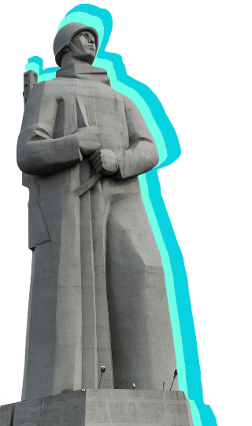

Мужество Севера.
Есть такая профессия – Родину защищать!
21 февраля 2025 года
#насевережить

Slide 2





Slide 3
Мужество Севера.
Есть такая профессия – Родину защищать!
21 февраля 2025 года
#насевережить

